Slide 1
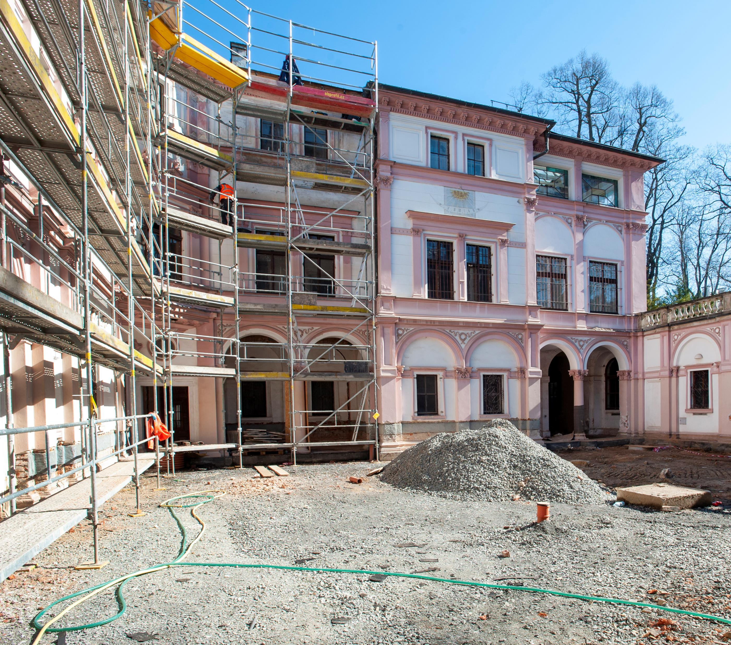
Liebigův palác v Liberci
v rámci obnovy nádvoří

Slide 2
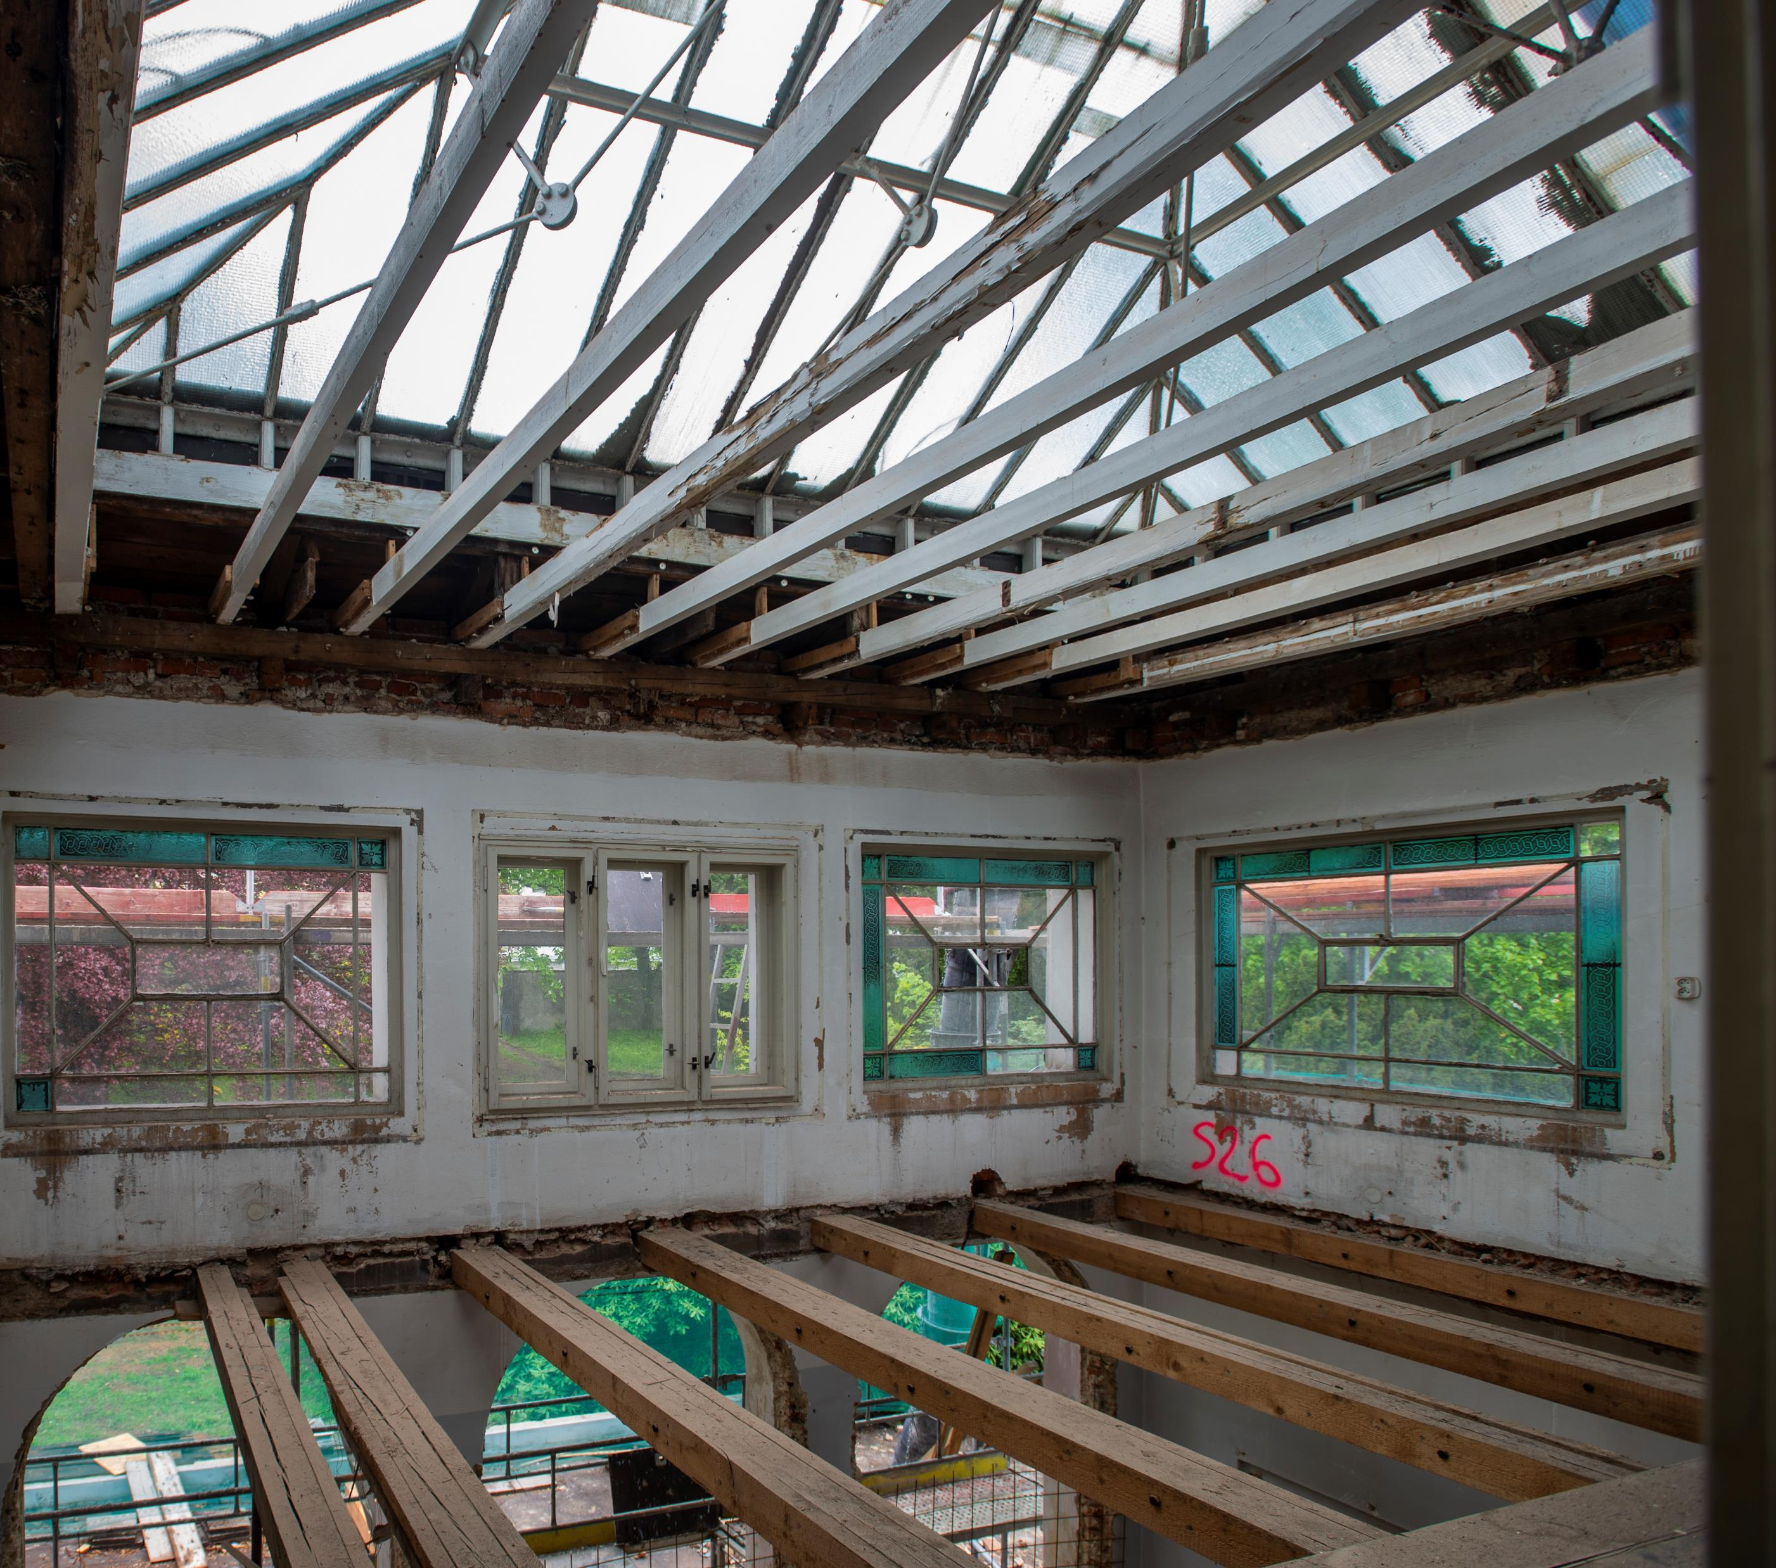
Liebigův palác v Liberci
před obnovou interiéru

Slide 3
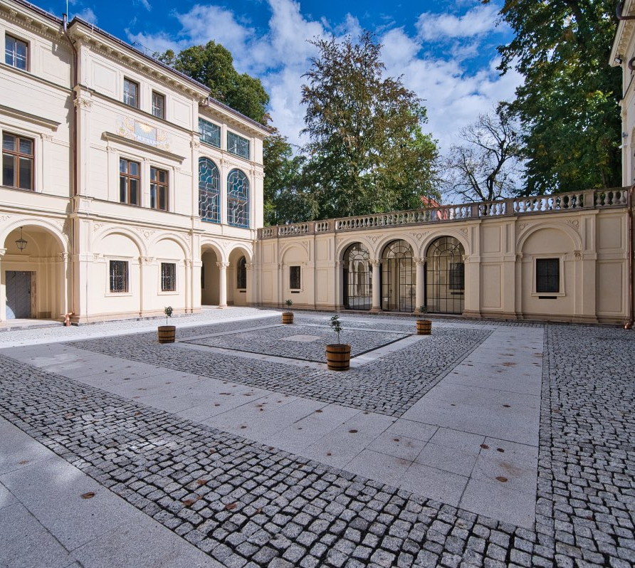
Liebigův palác v Liberci
nádvoří po obnově

Slide 4
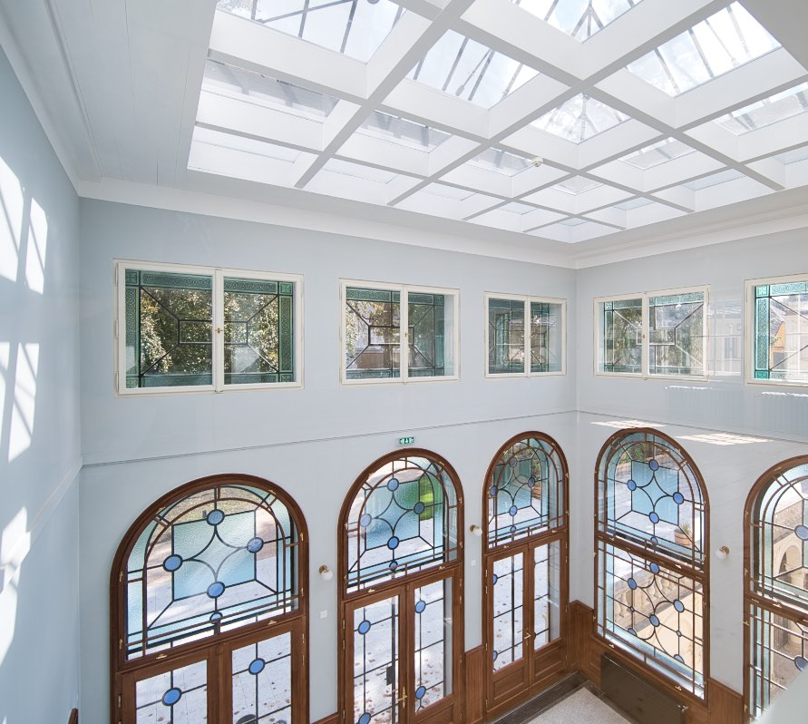
Liebigův palác v Liberci
interiér po obnově

